Slide 1
Новогодний шар в технике артишок
Мастер-класс

Slide 2
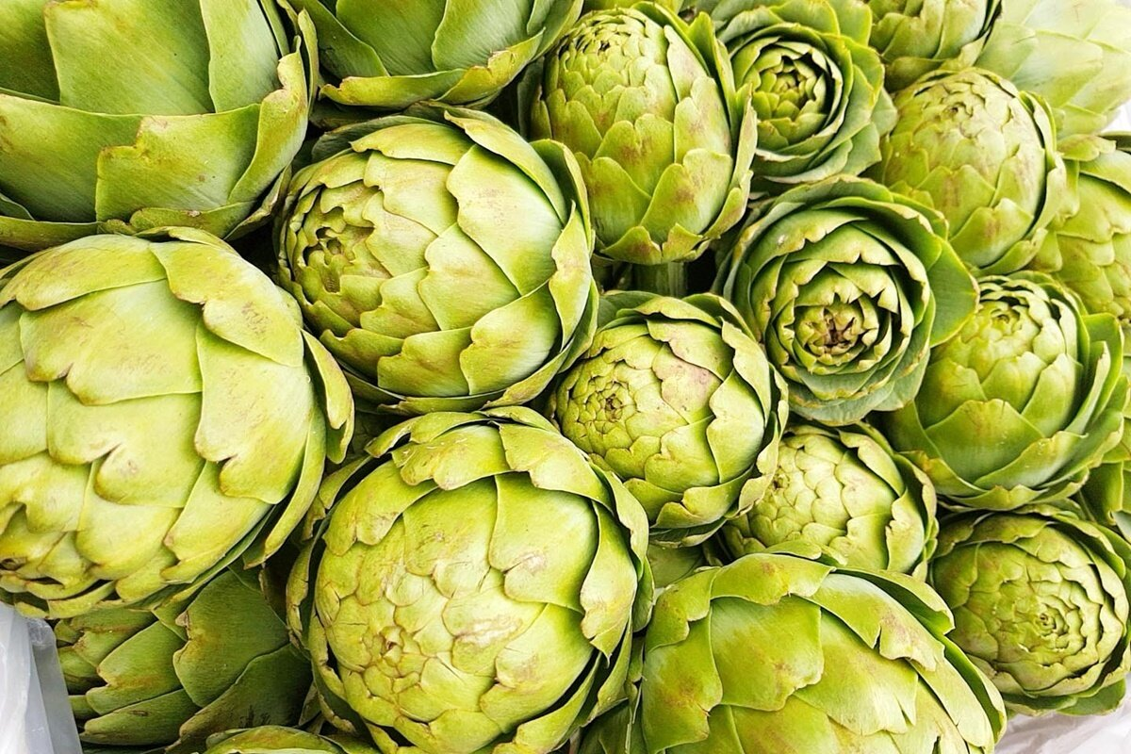
Что такое артишок?
Артишок - многолетняя садово-огородная овощная культура.

Slide 3
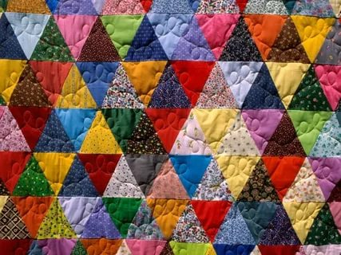
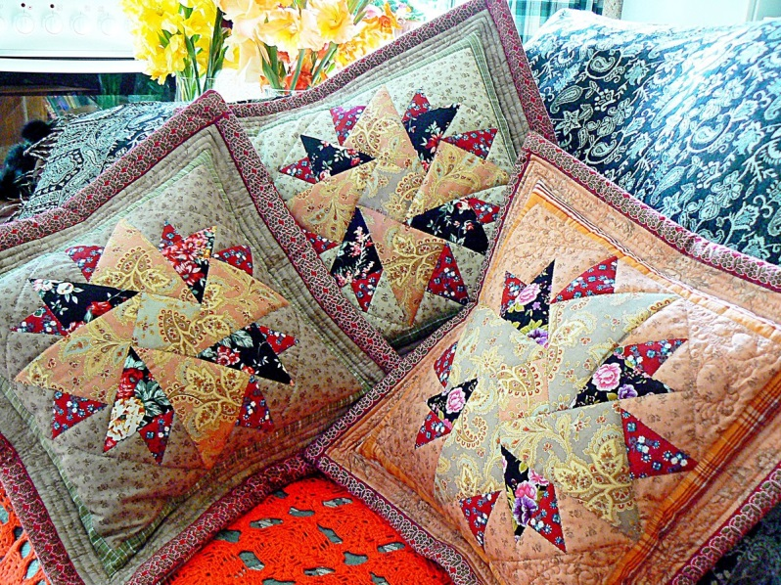
Что такое техника артишок?
Это разновидность пэчворка
Пэчворк - это техника шитья, с помощью которой создаются вещи из разных кусочков и материалов.

Slide 4
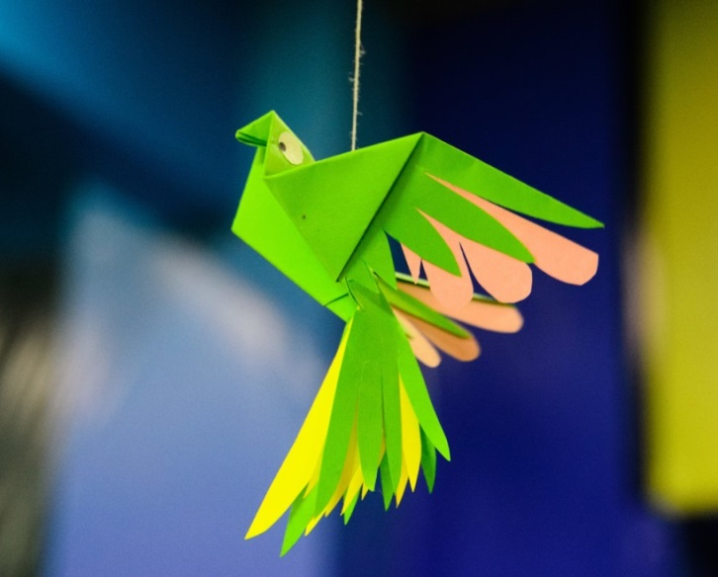
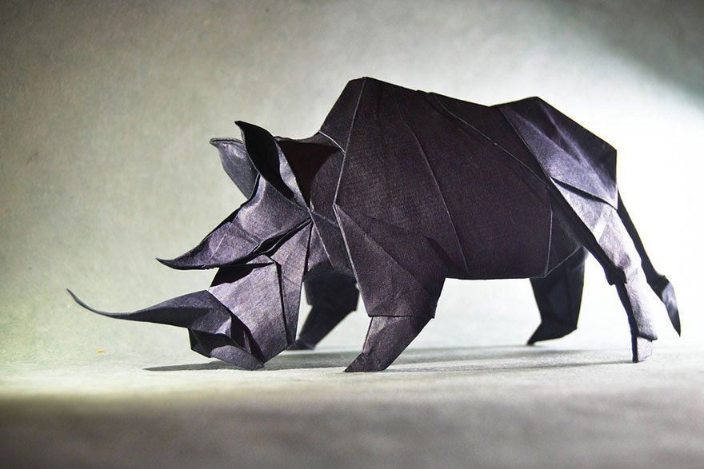
Что такое техника артишок?
Это лоскутное оригами
Оригами - древнее искусство складывания фигурок из бумаги.

Slide 5
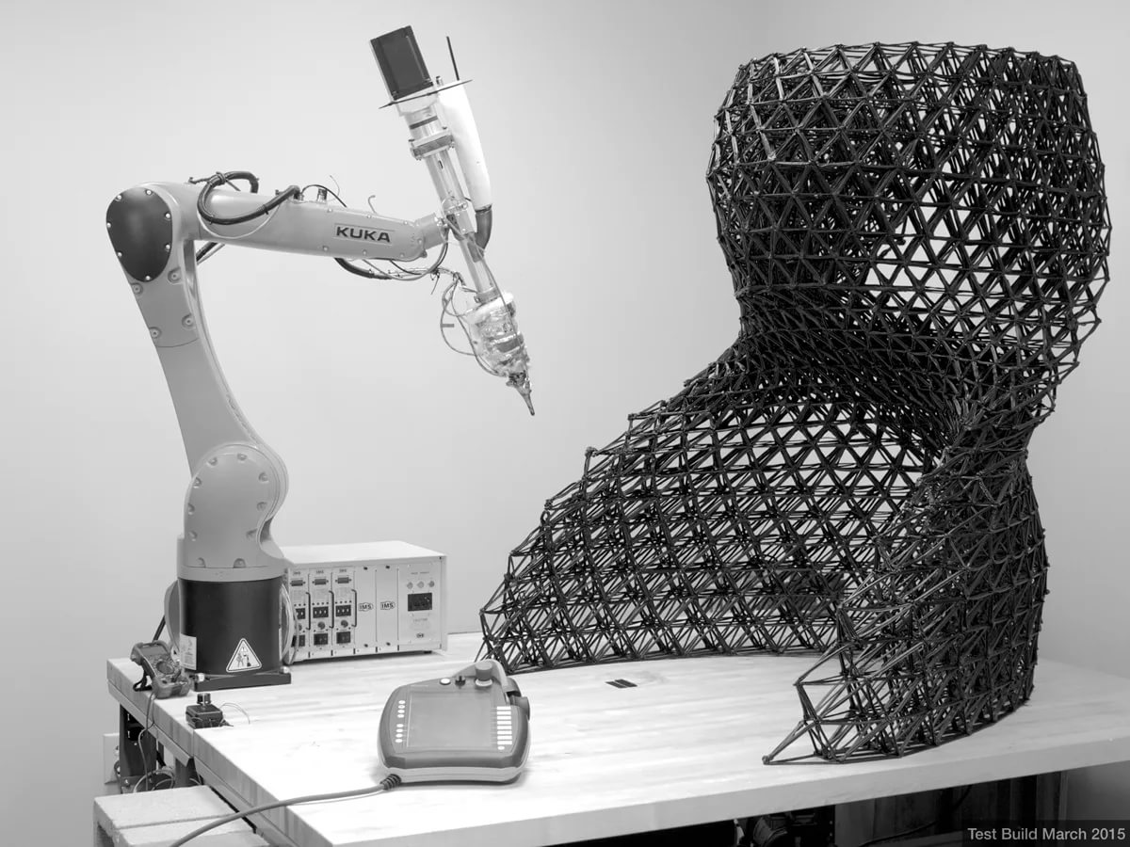
Что такое техника артишок?
Это 3D техника
3D техника - это техника создания работ в трех измерениях (высота, ширина, длина).

Slide 6
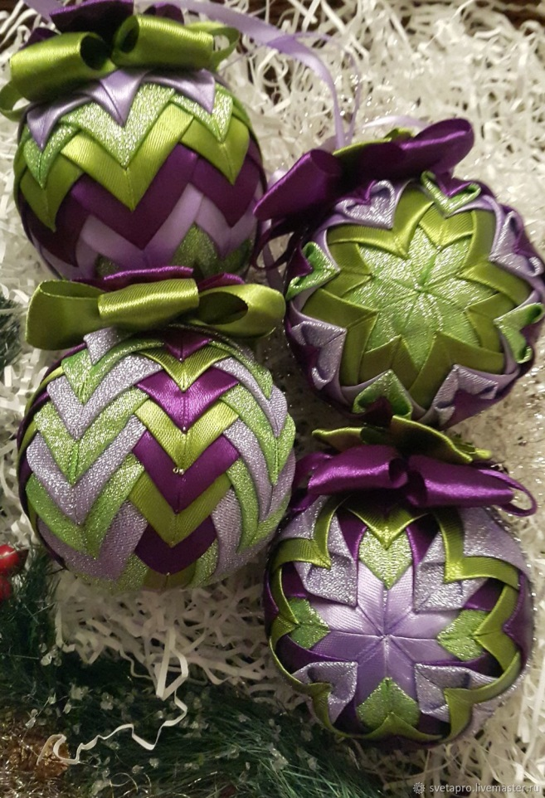
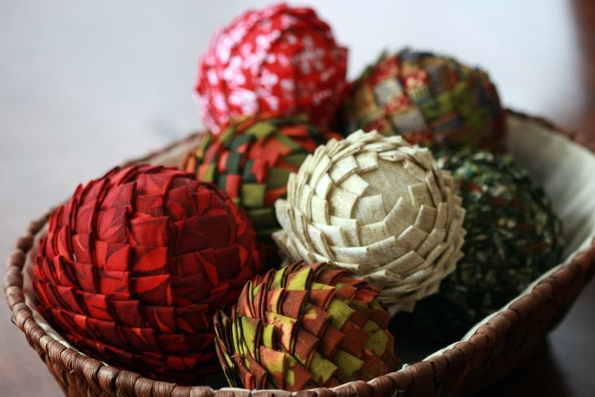
Работы в технике артишок

Slide 7
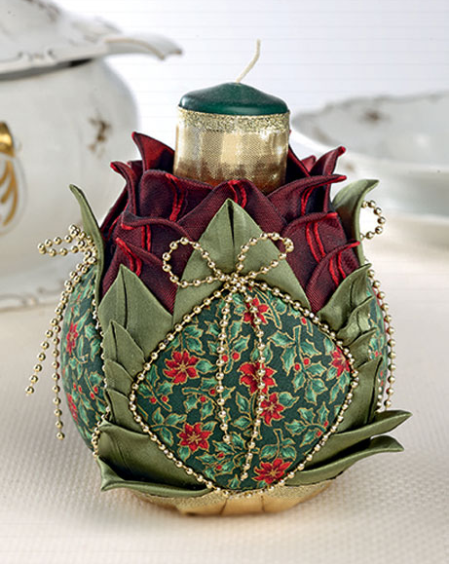
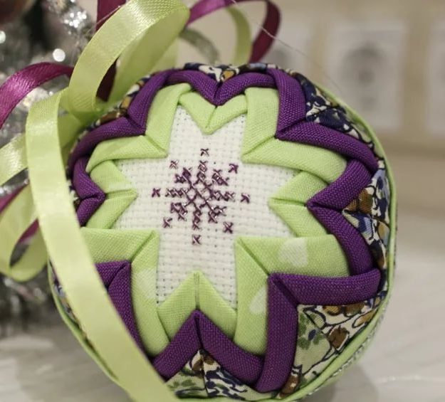
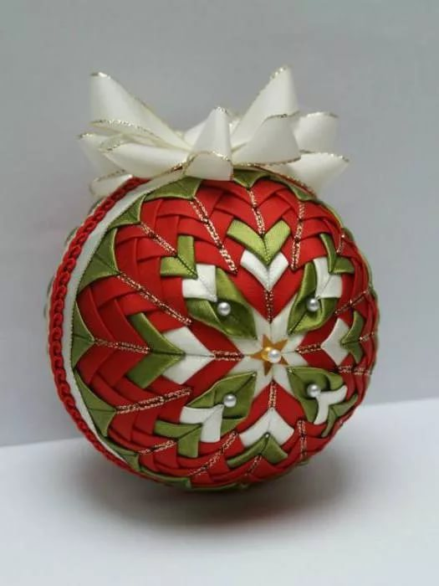
Работы в технике артишок

Slide 8
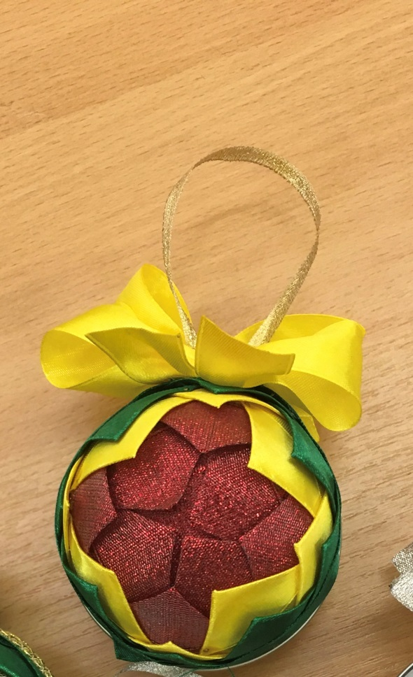
Новогодний шар в технике артишок
Этапы работы
Изготовление середины.
Выкладывание элементов по цветам одновременно с двух сторон шара.
Приклеивание декоративной ленты, соединяющей половинки шара.
Изготовление бантиков.
Сборка шара.

Slide 9
Изготовление шара
Серединка

Slide 10
Изготовление шара
1 ряд

Slide 11
Изготовление шара
2 ряд

Slide 12
Изготовление шара
Зазор между последними рядами должен стать минимальным

Slide 13
Изготовление шара
Приклеивание декоративной ленты

Slide 14
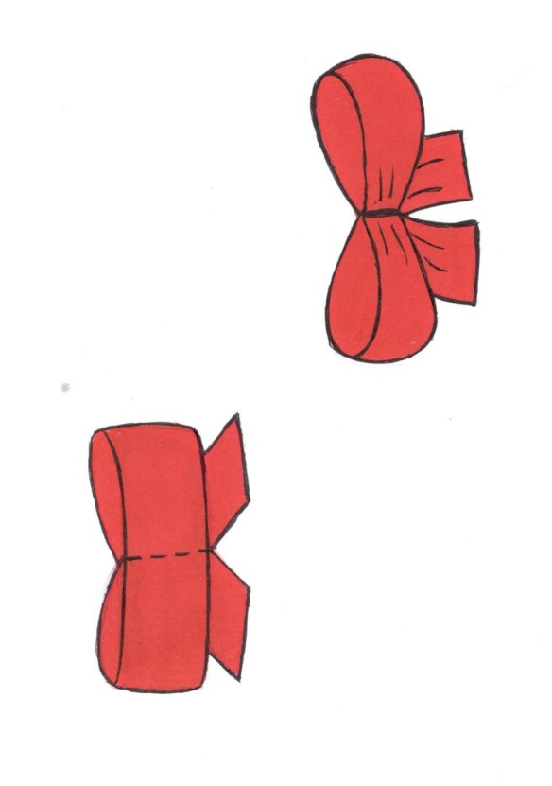
Изготовление шара
Изготовление бантиков

Slide 15
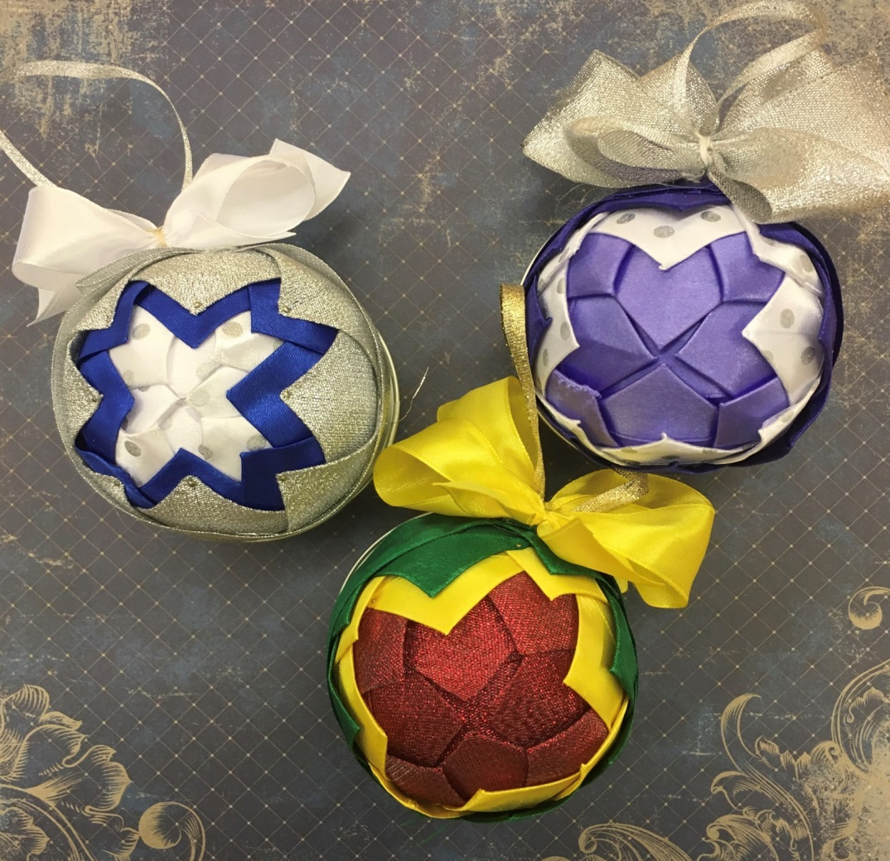
Изготовление шара
Сборка шара

